Slide 1
TỔNG LIÊN ĐOÀN LAO ĐỘNG VIỆT NAM TRƯỜNG ĐẠI HỌC TÔN ĐỨC THẮNG KHOA CÔNG NGHỆ THÔNG TIN
BÁO CÁO MÔN HỌC MÁY
CNN + LSTM
GVHD: PGS. TS LÊ ANH CƯỜNG
Thực hiện: HỒNG QUANG VINH - 186005004
NGUYỄN ĐẠI THỊNH - 186005035

Slide 2
MỤC LỤC
LSTM
CNN

Slide 3
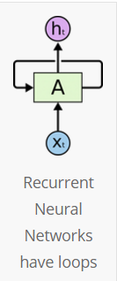
LONG SHORT-TERM MEMORY (LSTM)
Để đọc hiểu một câu hay một đoạn văn, con người chúng ta không quên hết những thông tin trước đó mà sẽ xâu chuỗi lại các dữ liệu đã đọc để làm rõ ý nghĩa cho thông tin hiện tại. Tương tự như việc ôn bài, việc làm này giúp các liên kết bên trong não được khắc sâu và tổ chức lại thông tin cho việc truy suất và xử lý thông tin trong tương lai được rõ ràng và nhanh chóng hơn.
Các mô hình Neural Networks truyền thống không thể làm được điều này. RNN giải quyết vấn đề này bằng cách tạo ra các mạng vòng lặp bên trong chúng, cho phép thông tin được lưu trữ lại cho các lần phân tích tiếp theo.

Slide 4
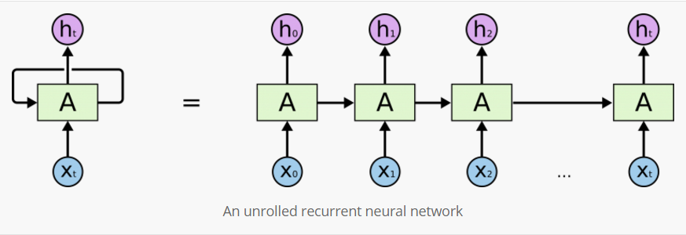
LONG SHORT-TERM MEMORY (LSTM)
A nhận thông tin của x_{t} tại thời điểm t và phản hồi lại tương ứng kết quả đầu ra h_{t} tại thời điểm t. Có thể rã vòng lặp trên thành một tiến trình để dễ hình dung hơn.
Thay vì chỉ nhận một đầu vào là x như các mạng Neural truyền thống, RNN hình thành nên một chuỗi các đầu vào A cùng với x_{t} tại thời điểm t.

Slide 5
LONG SHORT-TERM MEMORY (LSTM)
Vấn đề phụ thuộc quá dài (Long-Term Dependencies)
RNN kết nối những thông tin trước đó nhằm hỗ trợ cho các xử lý hiện tại. Tuy nhiên, đôi khi chỉ cần dựa vào một số thông tin gần nhất để thực hiện tác vụ hiện tại
Ví dụ: Câu “Đám mây bay trên bầu trời”
=> Có thể dự đoán ngay từ tiếp theo sẽ là “bầu trời”

Slide 6
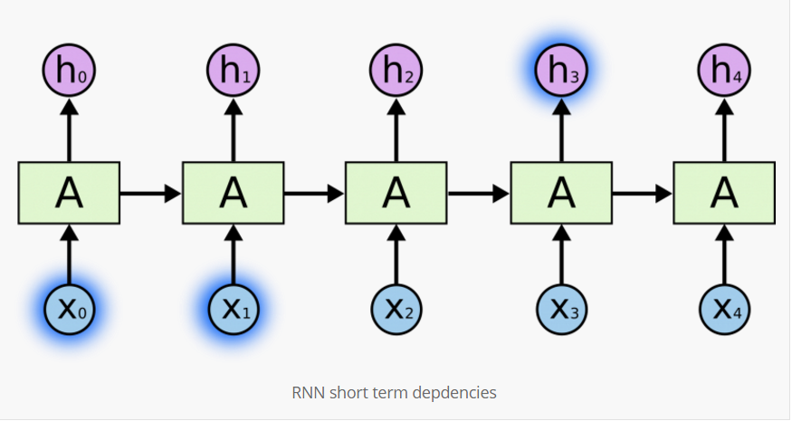
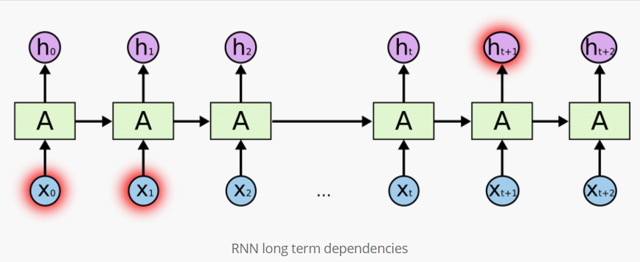
LONG SHORT-TERM MEMORY (LSTM)

Slide 7
LONG SHORT-TERM MEMORY (LSTM)
Về lý thuyết, RNN có thể xử lý “long-term dependencies”, thông tin hiện tại có được nhờ chuỗi thông tin trước đó.
Tuy nhiên, RNN phải đối mặt với hai thách thức lớn: Vanishing và Exploding Gradients.
Nếu trọng số ma trận (W) nhỏ => Vanishing gradients: gradient signal ngày càng nhỏ (tan biến) theo quá trình train => tối tiểu hoá hàm lỗi hội tụ chậm hoặc dung hẳn
Nếu trọng số ma trận (W) lớn => Exploding gradients: gradient signal ngày càng phân tán trong quá trình train => tối tiểu hoá hàm lỗi không hội tụ.

Slide 8
LONG SHORT-TERM MEMORY (LSTM)

Slide 9
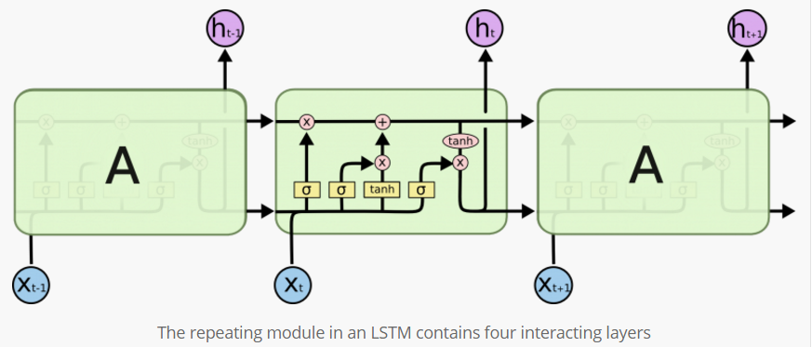
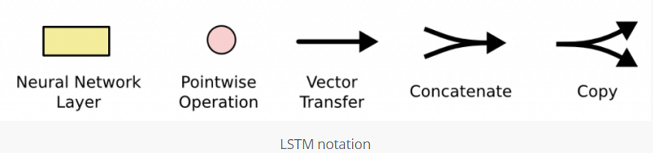
LONG SHORT-TERM MEMORY (LSTM)
Long Short Term Memory networks – thường được gọi là “LSTM”, là trường hợp đặc biệt của RNN, có khả năng học long-term dependencies.
Notes:
LSTM có khả năng thêm hoặc bớt thông tin vào cell state, được quy định một cách cẩn thận bởi các cấu trúc gọi là cổng (gate). các cổng này là một cách (tuỳ chọn) để định nghĩa thông tin băng qua. Chúng được tạo bởi sigmoid neural net layer và một pointwise multiplication operation.
Sigmoid layer outputs có giá trị 0 – 1
Mấu chốt của LSTM là cell state (tế bào trạng thái), đường kẻ ngang chạy dọc ở trên top diagram. Cell state giống như băng chuyền. Nó chạy xuyên thẳng toàn bộ mắc xích, chỉ một vài tương tác nhỏ tuyến tính (minor linear interaction) được thực hiện. Điều này giúp cho thông tin ít bị thay đổi xuyên suốt quá trình lan truyền.
Bước đầu tiên của mô hình LSTM là quyết định xem thông tin nào chúng ta cần loại bỏ khỏi cell state. Tiến trình này được thực hiện thông qua một sigmoid layer gọi là “forget gate layer” – cánh cổng quên lãng. Đầu vào là h_{t-1} và x_{t}, đầu ra là một giá trị nằm trong khoảng [0, 1] cho cell state. 1 tương đương với “giữ lại thông tin”, 0 tương đương với “loại bỏ thông tin”.
Bước tiếp theo, ta cần quyết định thông tin nào cần được lưu lại tại cell state. Ta có hai phần. Một, single sigmoid layer được gọi là “input gate layer” quyết định các giá trị chúng ta sẽ cập nhật. Tiếp theo, một tanh layer tạo ra một vector ứng viên mới, C_{t}. được thêm vào trong cell state
Ở bước tiếp theo, ta sẽ kết hợp hai thành phần này lại để cập nhật vào cell state. Lúc cập nhật vào cell state cũ, C_{t-1}, vào cell state mới C_{t}. Ta sẽ đưa state cũ hàm f_{t}, để quên đi những gì trước đó. Sau đó, ta sẽ thêm (i_{t}*C_{t}). Đây là giá trị ứng viên mới, co giãn (scale) số lượng giá trị mà ta muốn cập nhật cho mỗi state.
Cuối cùng, cần quyết định xem thông tin output là gì. Output này cần dựa trên cell state, nhưng sẽ được lọc bớt thông tin. Đầu tiên, áp dụng single sigmoid layer để quyết định xem phần nào của cell state dự định sẽ output. Sau đó, đẩy cell state qua tanh (đẩy giá trị vào khoảng -1 và 1) và nhân với một output sigmoid gate, để giữ lại những phần ta muốn output ra ngoài.

Slide 10
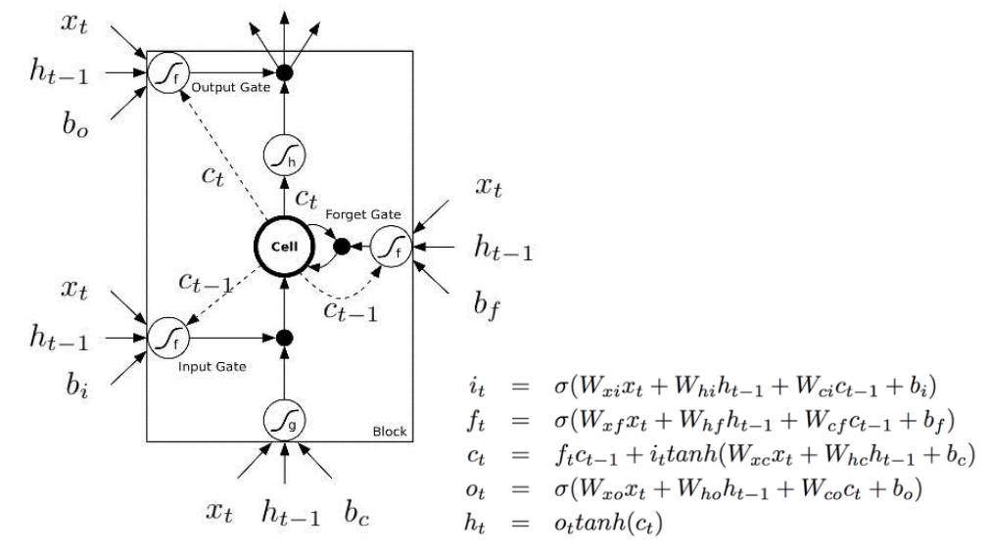
LONG SHORT-TERM MEMORY (LSTM)

Slide 11
LONG SHORT-TERM MEMORY (LSTM)
Lợi thế của LSTM:
Giải quyết được hạn chế của RNN là có thể nhớ được nhiều thông tin phía trước.
Hạn chế của LSTM:
Xử lý chậm hơn các RNN truyền thống.
Thiết kế rất phức tạp.

